Slide 1
Jedem Lion und Leo eine Stimme geben
2022/2023
1

Slide 2
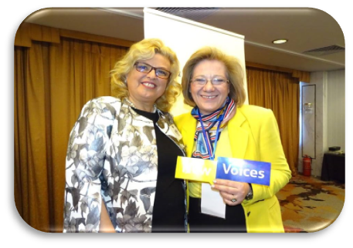
Ein Lion zu sein, verleiht Handlungsfähigkeit
Die Initiative New Voices (Neue Stimmen) fördert die Geschlechterparität und Vielfalt mit dem Ziel, die Mitgliederzahl von Frauen, jungen Erwachsenen und unterrepräsentierten Bevölkerungsgruppen innerhalb unserer Vereinigung zu erhöhen.
2

Slide 3
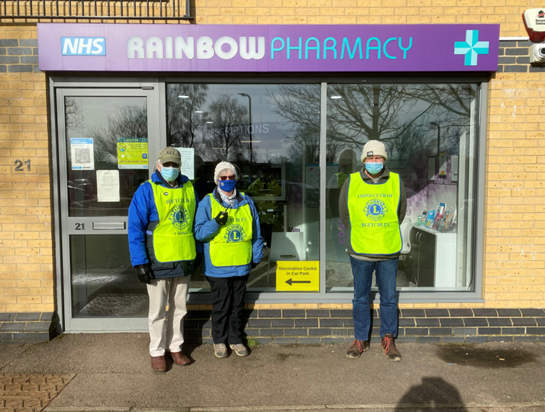
New Voices (Neue Stimmen)
Helfen Sie uns zu wachsen
New Voices ist ein Projekt mit dem Ziel, Mitglieder der Community durch Storytelling zu inspirieren und die Organisation bei Nicht-Lions bekannter zu machen.
Inspirierte Lions werden sich verstärkt engagieren, mehr Mitglieder gewinnen, bessere Führungskompetenzen entwickeln und den Auftrag von Lions Clubs International unterstützen.

Slide 4
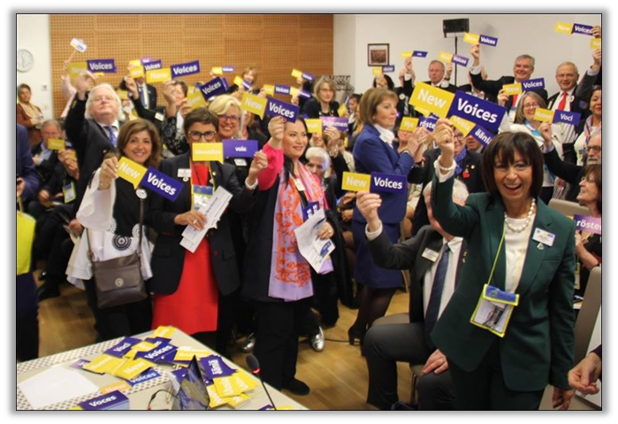
New Voices (Neue Stimmen) ist eine Plattform
Für den Austausch neuer Ideen und um miteinander zu lernen. Clubs sollen dazu angeregt werden, dynamisch und innovativ zu sein, etwas Neues auszuprobieren und allen die Möglichkeit zu geben, sich persönlich und beruflich weiterzuentwickeln.
Um den Einsatz von Lions und Leos anzuerkennen, die sich in den Bereichen Marketing, Mitgliedschaft, Führungskompetenzen und Hilfeleistung auszeichnen.
Für Inklusivität und die Einbeziehung von unterrepräsentierten Bevölkerungsgruppen.
Um Barrieren zu überwinden und Lions und Leos bei der Übernahmen von Führungsaufgaben zu bestärken

Slide 5
New Voices sind Lions und Leos, die in einem von vier Bereichen besondere Einflussnahme zeigen:
HILFELEISTUNGEN
MITGLIEDSCHAFT
FÜHRUNGSKOMPETENZ
MARKETING
WER SIND
NEW VOICES?

Slide 6
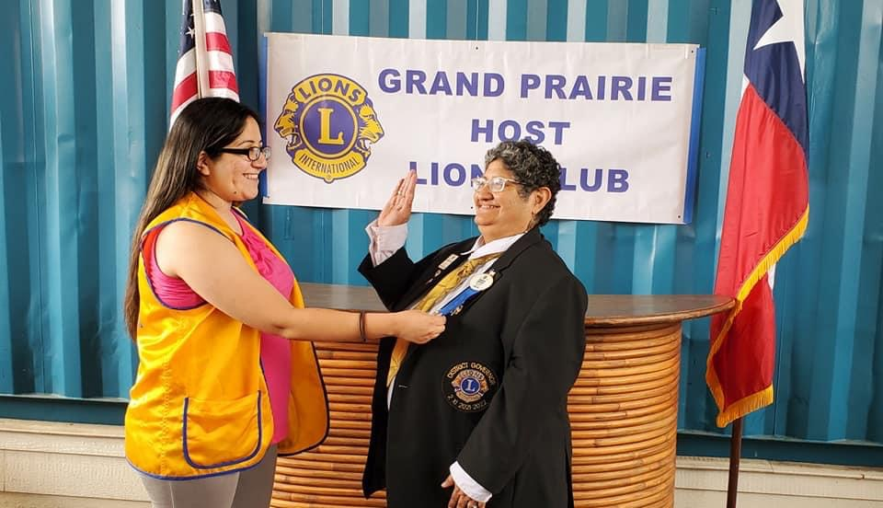
WER KOMMT ALS NEW VOICE IN FRAGE?
Vielfältige und innovative Lions und Leos aus Distrikten weltweit, die sich durch Lions gestärkt fühlen!
Die eine inspirierende Geschichte zu erzählen haben.
Die eine neue oder innovative Idee teilen möchten.
Die noch keine Führungsrolle übernommen haben.
Die von unseren Auftrag überzeugt sind und andere zum Mitmachen begeistern wollen.

Slide 7
Aufbau und Unterstützung
7

Slide 8
Aufgabe der Distrikte
Distrikt-Governor
Bestimmen Sie vier New Voices vor Ort – achten Sie auf Vielfalt und Lions/Leos, die sich in allen vier Bereichen auszeichnen.
Verleihung der New-Voices-Urkunden
Vorstellung lokaler New Voices bei Distriktveranstaltungen und in Newslettern.
Leiten Sie New-Voices-Storys über das Formular: New-Voices-Storys an LCI weite.r
Stellen Sie New Voices auf örtlichen Distrikt-Webseiten und Social Media oder in Club- und Distrikt-Newslettern vor. Teilen Sie diese bei Zonen-, Regions-, Distrikt- und Clubtreffen, Hilfsprojekten und Spendenaktionen.
8

Slide 9
New Voices (Neue Stimmen): Ablauf
Jeder Distrikt-Governor wird gebeten, während seiner/ihrer Amtszeit vier Lions/Leos zu nominieren.
Distrikt-Governor überreichen in ihrem Distrikt New Voices-Urkunden.
Der Distrikt fördert New Voices und bietet ihnen die Möglichkeit, ihre Geschichten zu erzählen.
New Voices teilen ihre Erfahrungen und ermutigen andere Lions und Leos, Führungsaufgaben zu übernehmen und innovativ zu sein.
Distrikt-Governor reichen die Formulare: New- Voices-Storys bei LCI zum Teilen auf internationaler Ebene ein.
9

Slide 10
Aufgaben der NEW VOICES
New-Voices-Nominierte
Geschichten und Erfahrungen teilen
Rednerverpflichtungen annehmen und als Vorbilder dienen
Zusammenarbeit mit Clubs und Distrikten zur Förderung einer stärkeren und integrativeren Mitgliedschaft
Andere darin bestärken, eine Führungsrolle zu übernehmen und als Mentor/in zu agieren
10

Slide 11
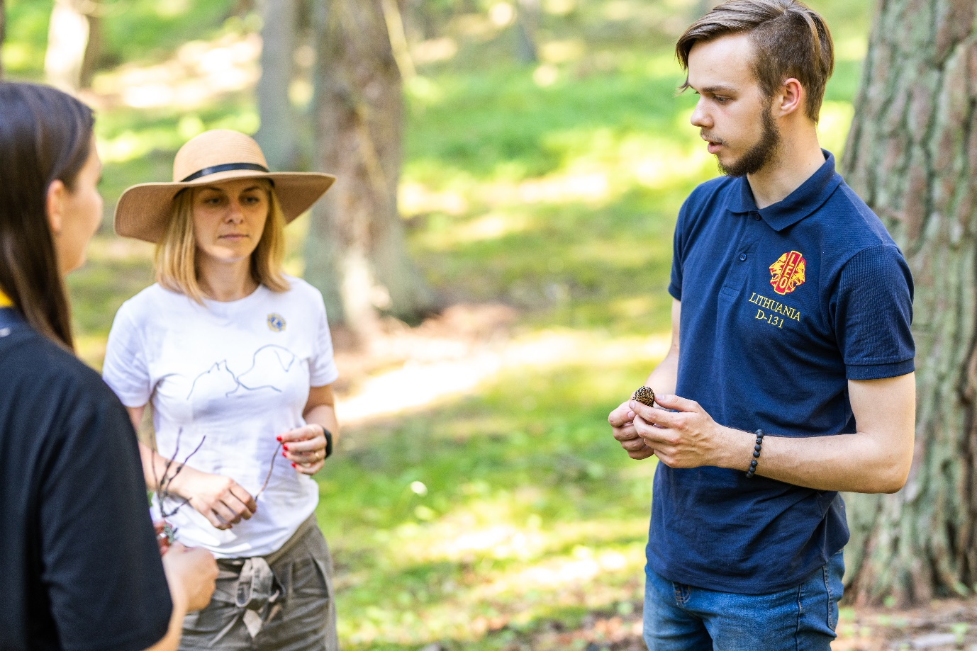
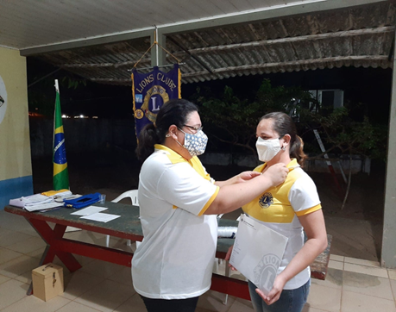
LCI-Aufruf für
New-Voices-Storys
LCI bittet die Distrikt-Governor, alle Beiträge bis zum 1. November einzureichen, aber das ganze Jahr über werden weitere Storys gesammelt. Vierteljährlich wird daran erinnert, Beiträge einzureichen.
11

Slide 12
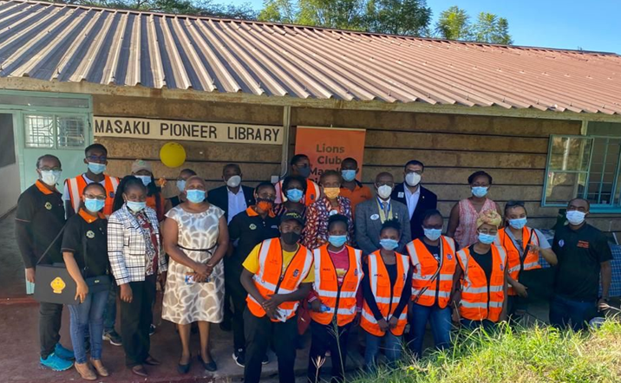
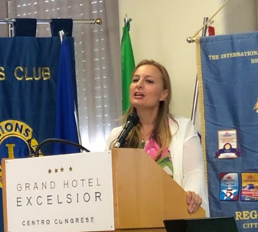
LCI-PROGRAMMUNTERSTÜTZUNG
1
Social Media
Nutzen Sie Social Media, um Mitglieder auf allen Ebenen einzubinden, New Voices zu bestimmen und Ideen auszutauschen.
2
Webseite
Für Kampagnenwerbung und Ressourcen
3
Webinare
Ich bin eine Stimme der Mitgliedschaft. Ich bin eine Stimme der Führungskraft. Ich bin eine Stimme des Helfens. Ich bin eine Stimme des Marketings. Ich bin eine New Voice, welche Stimme bist du?
„
Führen Sie die von Freiwilligen durchgeführten Webinare fort, die sich als erfolgreich erwiesen haben, um Ideen auszutauschen und Lions mit aussagekräftigen Konzepten zur Führungskräfteentwicklung zu erreichen.
4
Ressourcen
Bereitstellung von Marketingmaterial für lokale Veranstaltungen zur Präsentation von New Voices

Slide 13
Weitere RESSOURCEN
Zuschuss: New-Voices-Workshop
Zuschuss: New-Voices-Symposium
• Finden Sie heraus, welche Faktoren eine Rolle spielen, um Frauen, junge Lions und Leos sowie anderen Bevölkerungsgruppen als Mitglied zu gewinnen und zu erhalten.
• Entwicklung von Strategien zur Erhöhung der Mitgliederzahl und der Vielfalt bei Lions und in Führungspositionen
• Entwicklung von Handlungsplänen für die Umsetzung
• Ermitteln Sie neue Community-
Projekte, die für Frauen, junge Lions und Leos und andere Bevölkerungsgruppen
von Interesse sind.
• Förderung neuer Clubs innerhalb der Community
• Potenzielle Mitglieder finden
• Gründen Sie neue Clubs oder Clubzweige, um ein neues lokale
Projekt fertigzustellen.
In jedem Geschäftsjahr stehen 8.000 USD pro konstitutionellem Gebiet an Mitteln zur Unterstützung
von New-Voices-Symposien zur Verfügung.
Es können bis zu 2.000 USD für jede Veranstaltung verwendet werden.

Slide 14
Workshop und Symposiumsprogramme
Der Schwerpunkt wurde erweitert und umfasst nun Frauen, Jugend und Diversity.
Zuschüsse werden in der Reihenfolge der Antragseingänge gewährt.
Multiistrikte oder Distrikte können jedes Geschäftsjahr einen Antrag stellen. Wenn MD/D im vorangegangenen Lions-Jahr einen Zuschuss erhalten haben, kann ein neuer Antrag erst nach dem 1. November gestellt werden.
Der Zuschussantrag muss mindestens 30 Tage vor der Veranstaltung eingereicht werden. Für die Erstattung ist eine vorherige Genehmigung durch LCI erforderlich.
Die Erstattungsanträge und Berichte sind innerhalb von 30 Tagen nach der Veranstaltung einzureichen, um den Zuschuss zu erhalten.
14

Slide 15
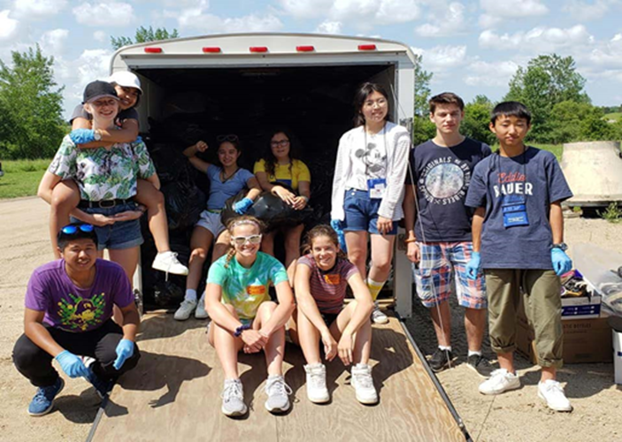
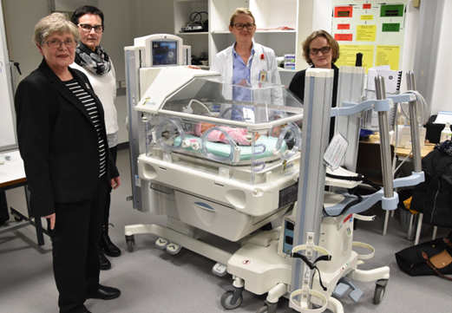
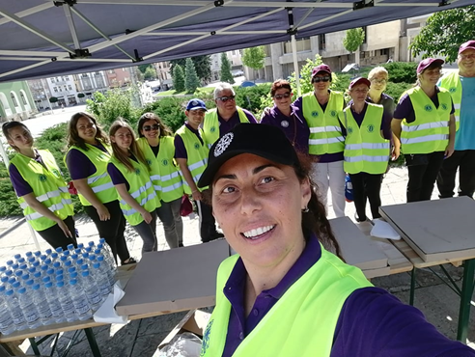
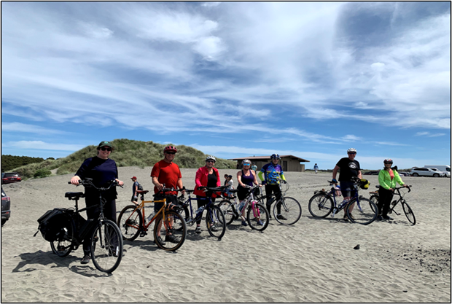
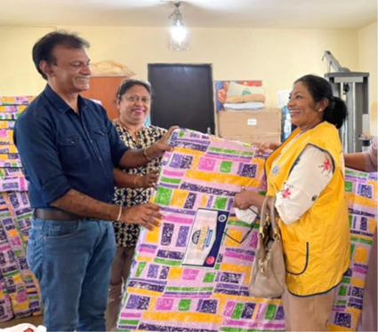
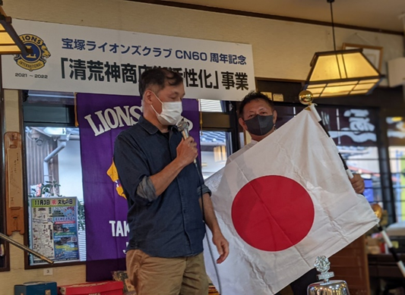
Innovation, Inspiration, Motivation und Spaß!
15

Slide 16
Diskussion...
16

Slide 17
Weitere Informationen
Hauptabteilung
„District and Club Administration“:
newvoices@lionsclubs.org
oder
https://www.lionsclubs.org/newvoices
Facebook: Lions New Voices
Reden Sie mit!
17

